Slide 1
Vejledning til brug af værktøjet CVR-flyt
Opdateret marts 2019
GeoØst, Geodatasamarbejde i Greater Copenhagen

Slide 2
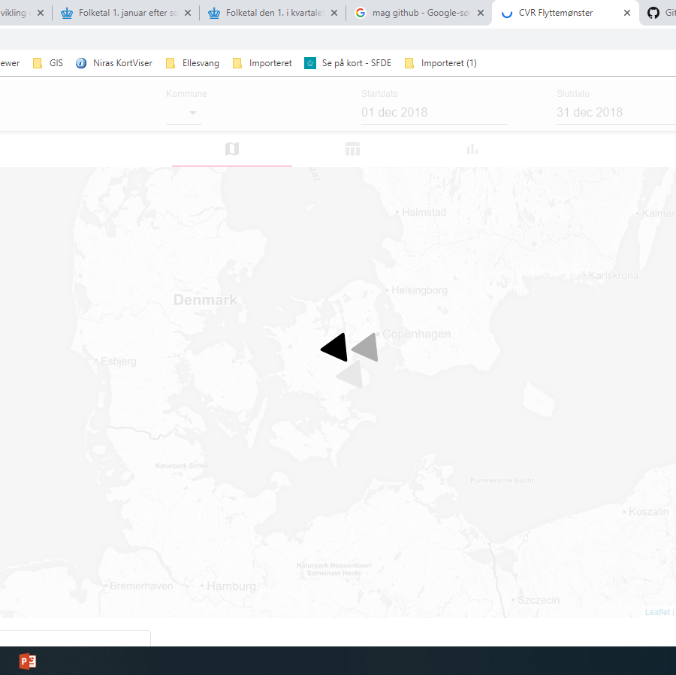
Om værktøjet CVR-flyt
CVR-flyt er et værktøj til monitorering af ændringer i den kommunale virksomhedsdemografi. Værktøjet giver mulighed for at se tilflyttede, fraflyttede, nyetablerede og ophørte virksomheder i den valgte kommune inden for en specificeret tidsperiode.
CVR-flyt er baseret på CVR-data og giver dermed mulighed for hurtigt at kunne få kontaktoplysning på bl.a. tilflyttede og nyetablerede virksomheder i kommuner til brug for fx udsendelse af velkomstbreve. (OBS reklamebeskytvariabel mangler – juridisk krav ).
CVR-flyt er første værktøj udarbejdet af det kommunale datasamarbejde Erhvervsinfo i regi af GeoØst. Læs mere her: https://github.com/regiongis/erhvervsinfo/wiki.
2

Slide 3
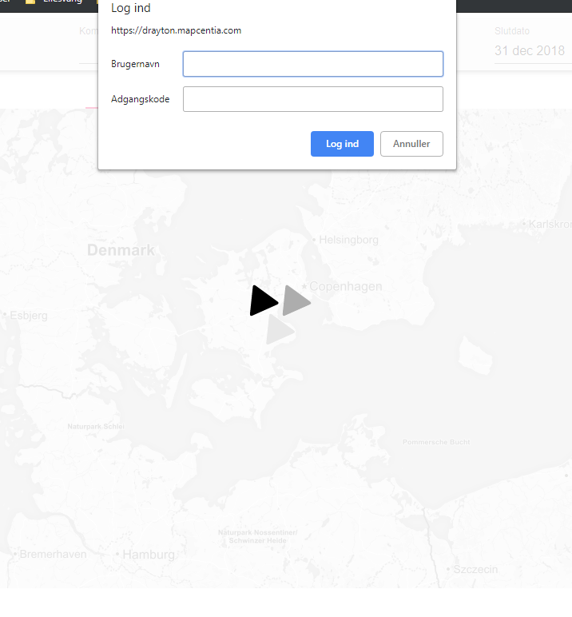
Adgang til CVR-flyt
For at få adgang skal du oprettes som bruger. Alle kommunale aktører i GeoØst-samarbejdet kan blive oprettet som bruger ved at tage kontakt til Daníel Örn Árnason, Egedal Kommune, daniel.arnason@egekom.dk
Værktøjet kan åbnes i browseren Crome via adressen:
https://regiongis.github.io/cvrflyt/
Bemærk værktøjet fungerer ikke i Internet Explorer.
3

Slide 4
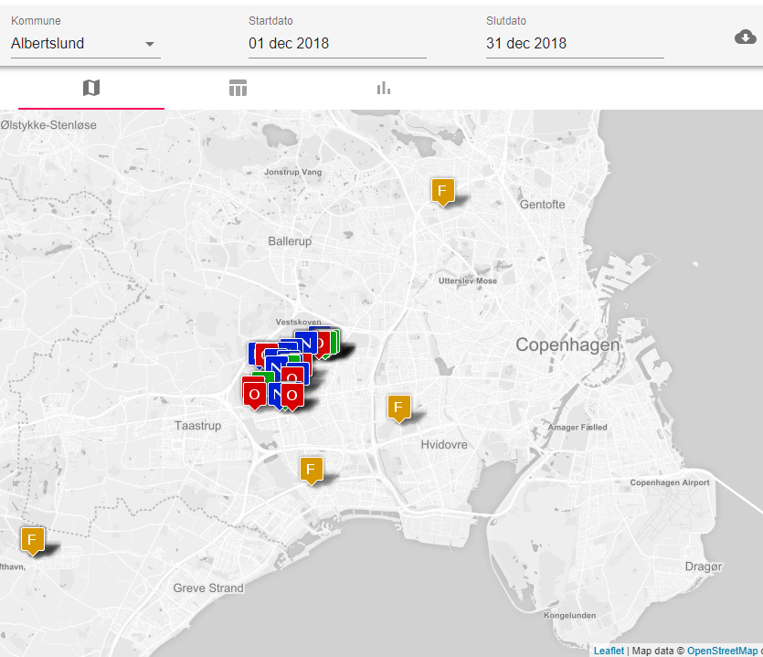
Valg af indstillinger
Vælg først den kommune, du ønsker at få vist virksomhedsliste fra og vælg derefter ønsket tidsperiode. CVR-flyt opdateres månedligt og indeholder pt. virksomhedsflytninger fra og med januar 2017.
Kortet viser som udgangspunkt et udsnit med placering af henholdsvis fraflyttede (F), tilflyttede (T), ophørte (O) og nyetablerede (N). Til- og fraflyttede virksomheder er markeret på deres nye adresse. Flytninger er ikke medtaget, hvis det er internt i samme i kommune.
4

Slide 5
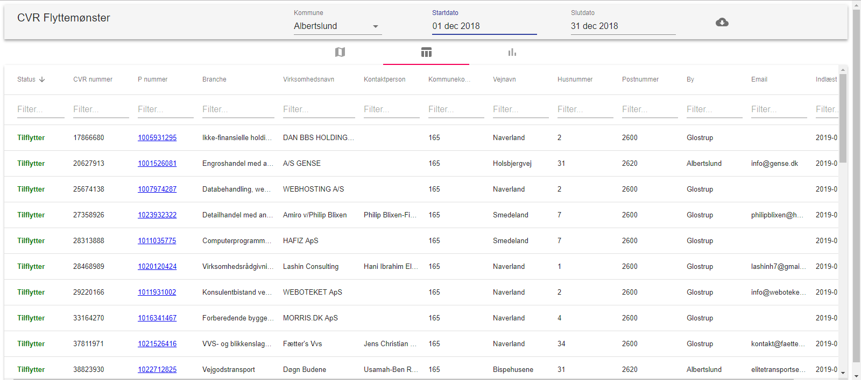
Tabelvisning
Ved at vælge tabelvisning (ikon: ) fås et mere detaljeret overblik over de pågældende virksomheder.
Visningen kan filtreres ved hjælp af fritekstfilter på hver enkelt parameter i kolonnerne (fx ”tilflytter” eller ”detailhandel”). For mere detaljeret sortering anbefales eksport af den valgte liste til Excel-format. Det gøres ved trykke på eksport-ikonet:
5

Slide 6
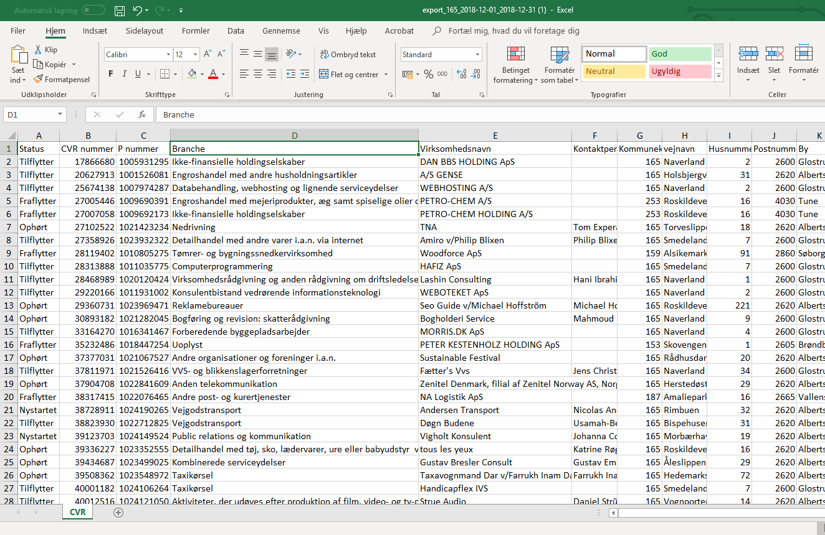
Eksport til Excel
Eksport til Excel giver mulighed for mere detaljeret at sortere og filtrere listen på baggrund af flere parametre samtidigt.
Her kan trækkes email- eller telefonlister til evt. kontakt med nye virksomheder i kommuner.
Husk i den forbindelse at tjekke om virksomhederne har tilvalgt reklamebeskyttelse. Der må ikke rettes henvendelse til reklamebeskyttede virksomheder medmindre der er givet tilladelse hertil, eller virksomheden har givet sit samtykke.
6

Slide 7

Forslag og input
Løsningen er Open source og CVR-data er gratis data.
Da der ikke er en leverandør bag løsningen, er vilkårene for det bedste udbytte, at man som bruger selv er opsøgende omkring at opnå viden om løsningens systemmæssige fundament, dokumentation og dialog i det faglige netværk omkring anvendelse og udvikling af løsningen.
I den enkelte kommune kan det således være nyttigt at knytte dialog og samarbejde mellem geodata- og erhvervsenheden for at komme godt i gang.
Arbejdsgruppen bag løsningen modtager meget gerne input om kommunernes erfaringer med anvendelse. De har udarbejdet et spørgeskema, som nye brugere meget gerne må besvare: Link til spørgeskema
Gruppen kan kontaktes via mailadresse til
projektleder, Lars Dalgaard, Ballerup Kommune LDG@balk.dk

